Slide 1
Sadet YILDIZ
AKDENİZ BORSA İSTANBUL MTAL

Slide 2
PROJE:HER KİTAP BİR DÜNYA
Yaşanan kovid 19 pandemisi nedeniyle öğrencilerimiz cep telefonları ve bilgisayarlara yoğun zaman ayırmışlardır. Bu nedenle kitap okuma alışkanlıklarını zamanla kaybetmişlerdir. Kitap okuma alışkanlığını tekrar kazandırılması amacıyla bu proje kurulmuştur. Okunan kitapların öğrenciler arasında tartışılmasıyla hitabet yeteneklerinin geliştirilmesi hedeflenmektedir.

Slide 3
E-Güvenlik Ve İnternet Etiği
https://youtu.be/mDGmvAQq2yU

Slide 4
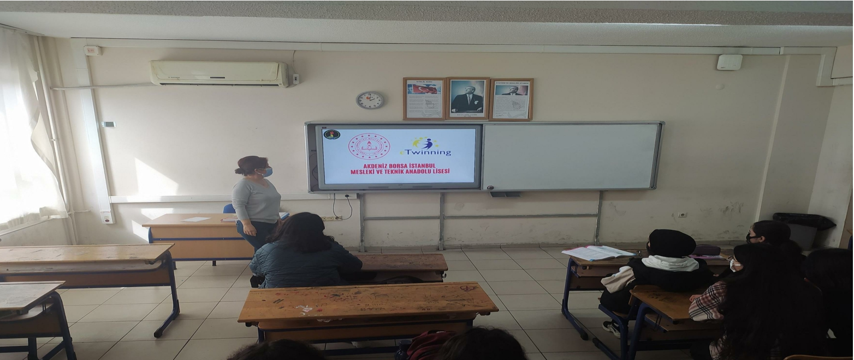
Öğrencilerimize E-Güvenlik Ve İnternet Etiği ile ilgili bilgi verildi

Slide 5
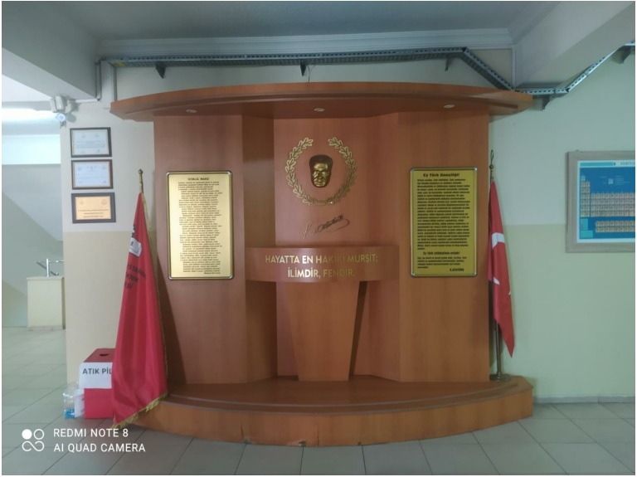
Okul Tanıtım Videomuz
https://youtu.be/f_0K7K_6Sw4

Slide 6
Öğrenciler Avatarlarını Tasarladılar. Avatarlarını tasarlarken avatar maker ve bitmoji kullandılar.

Slide 7
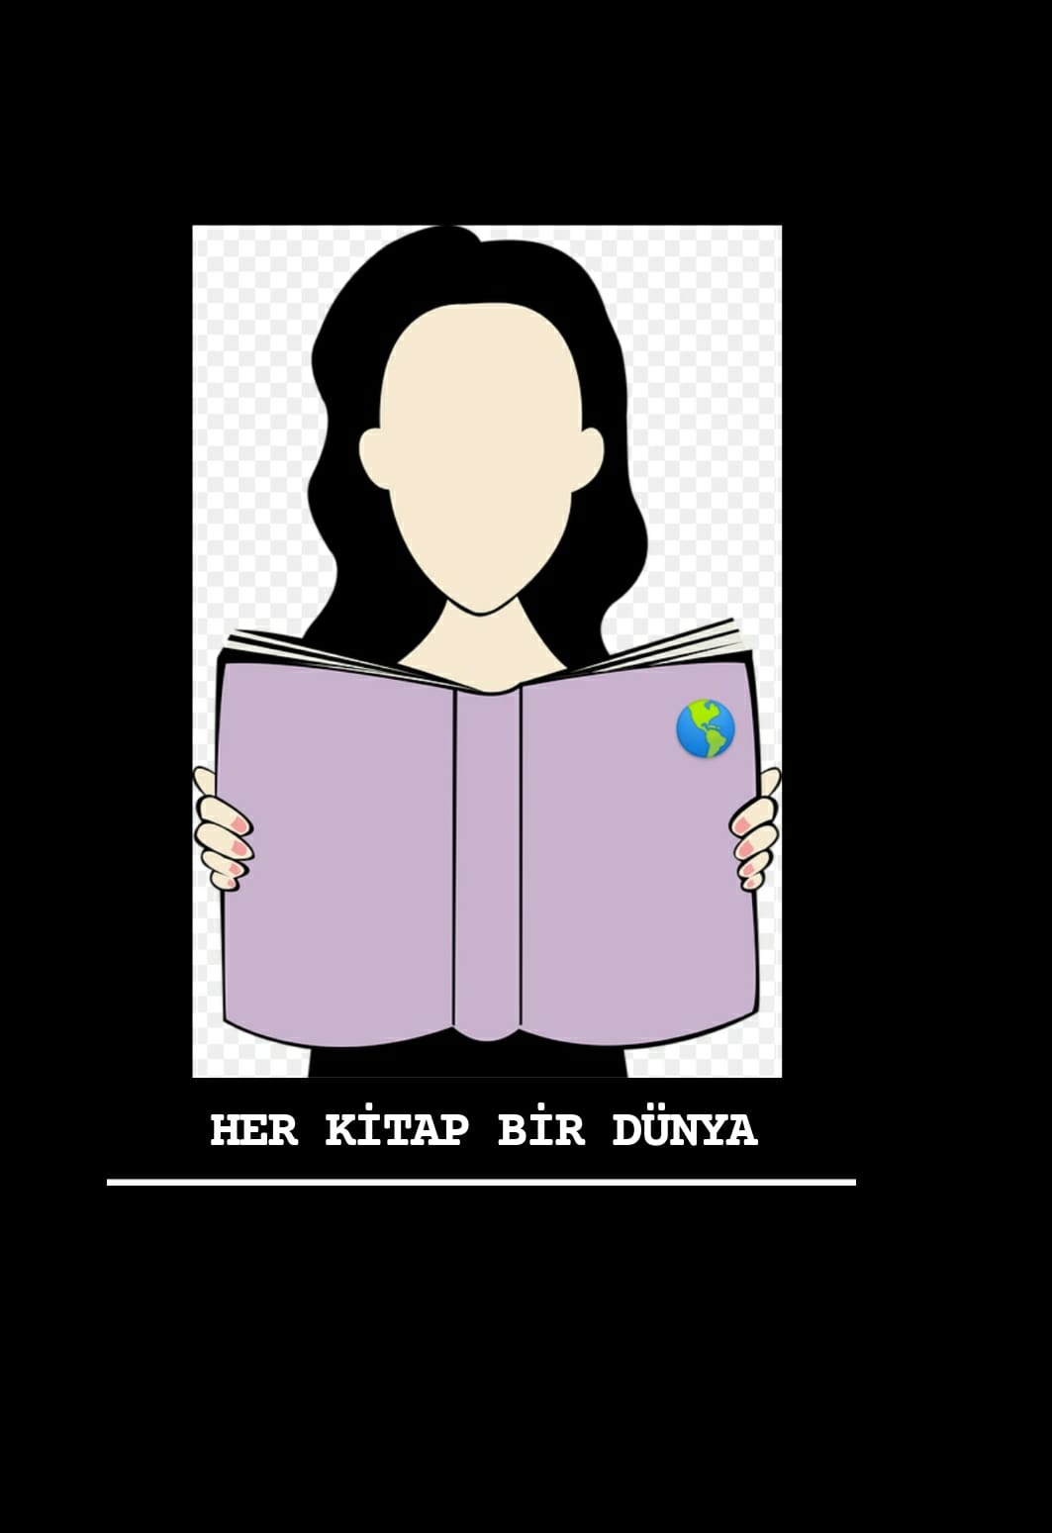
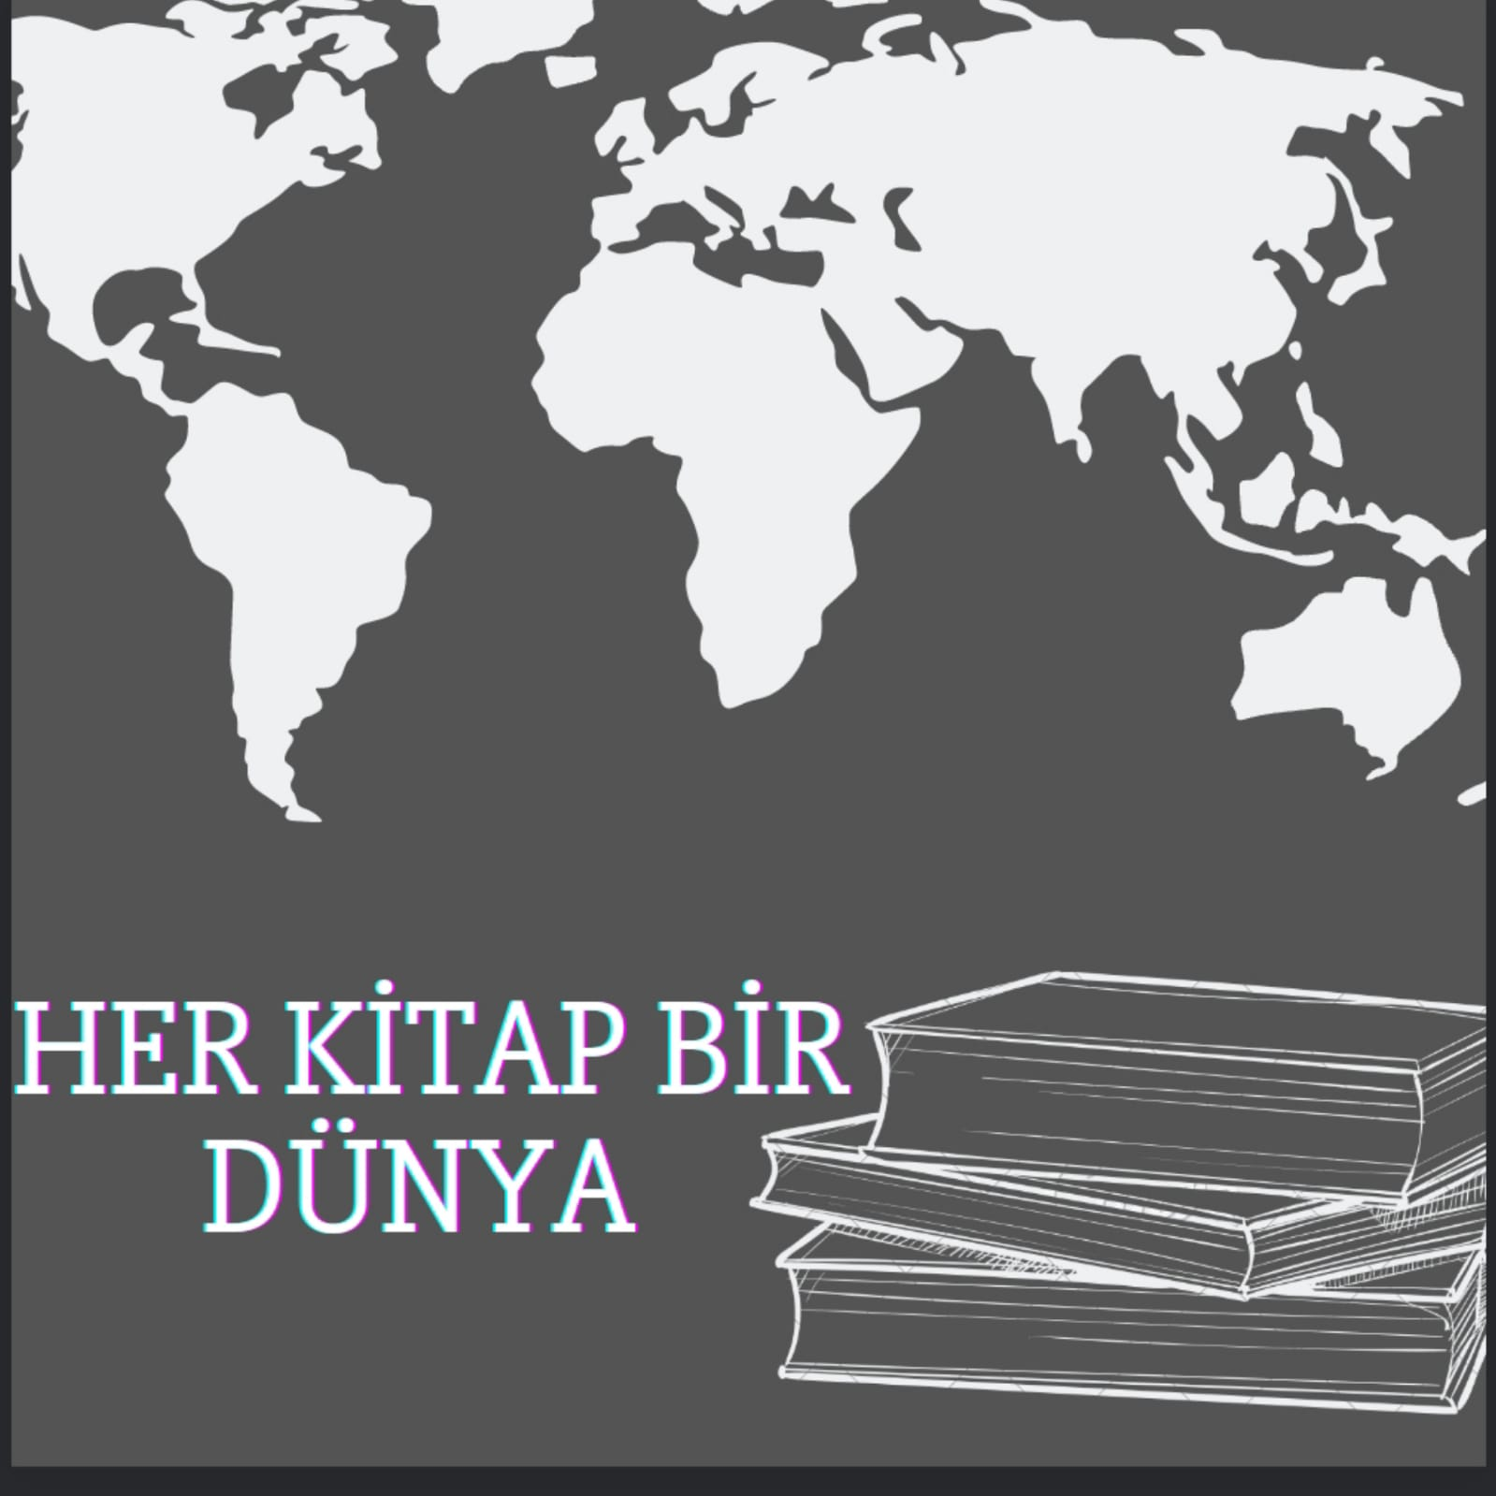
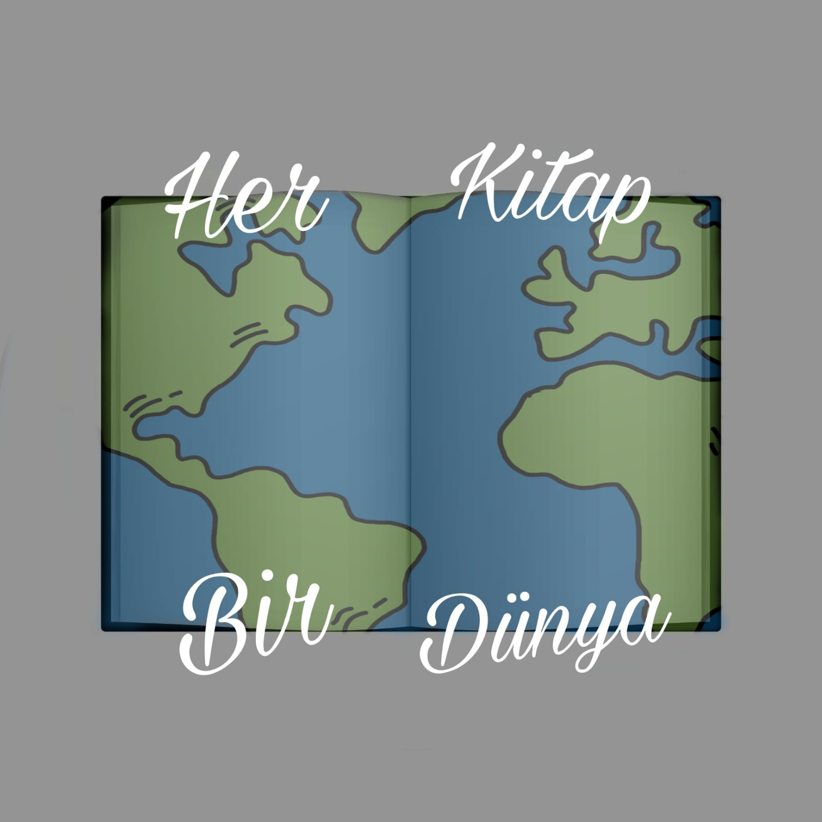
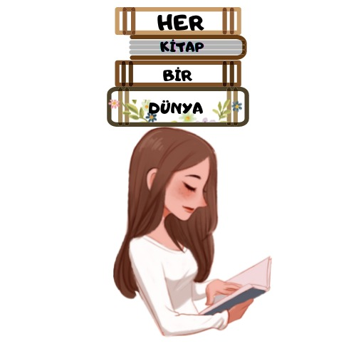
Öğrencilerimiz web 2 araçlarından Canva uygulanmasını kullanarak logolarını tasarladılar.
Birinci Seçilen LogomuzBb

Slide 8
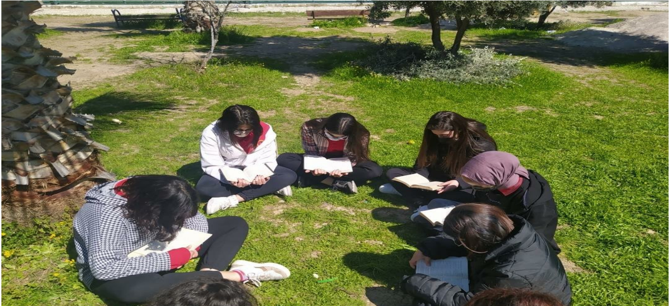
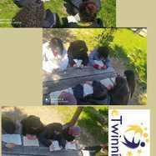
Okul Bahçem Kütüphanem Etkinliğimiz

Slide 9
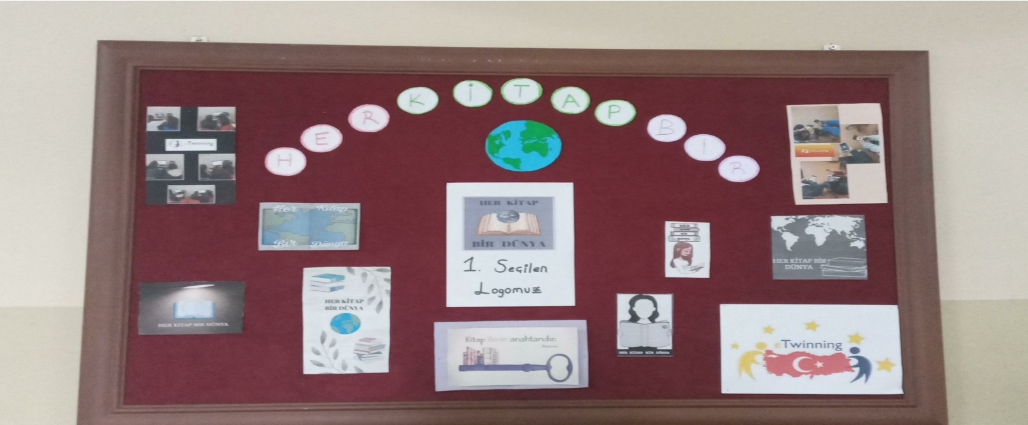
Proje Panomuz

Slide 10
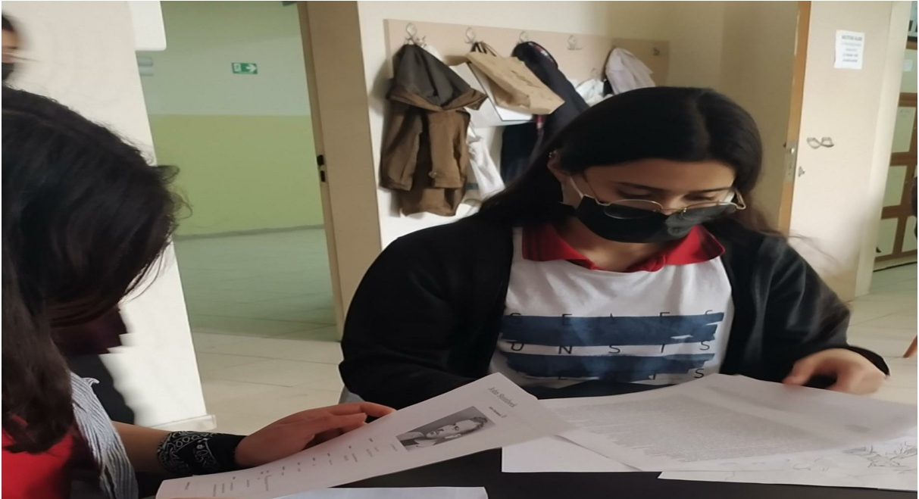
Öğrencilerimiz Okudukları Kitabın Kapağını Tasarladılar
Öğrencilerimiz Fareler ve İnsanlar kitabının kapağını tekrar tasarladılar. Canva da tasarlanan kapaklar düzenlendi ve Genially'e yüklenerek çalışmaları tamamlandı.

Slide 11
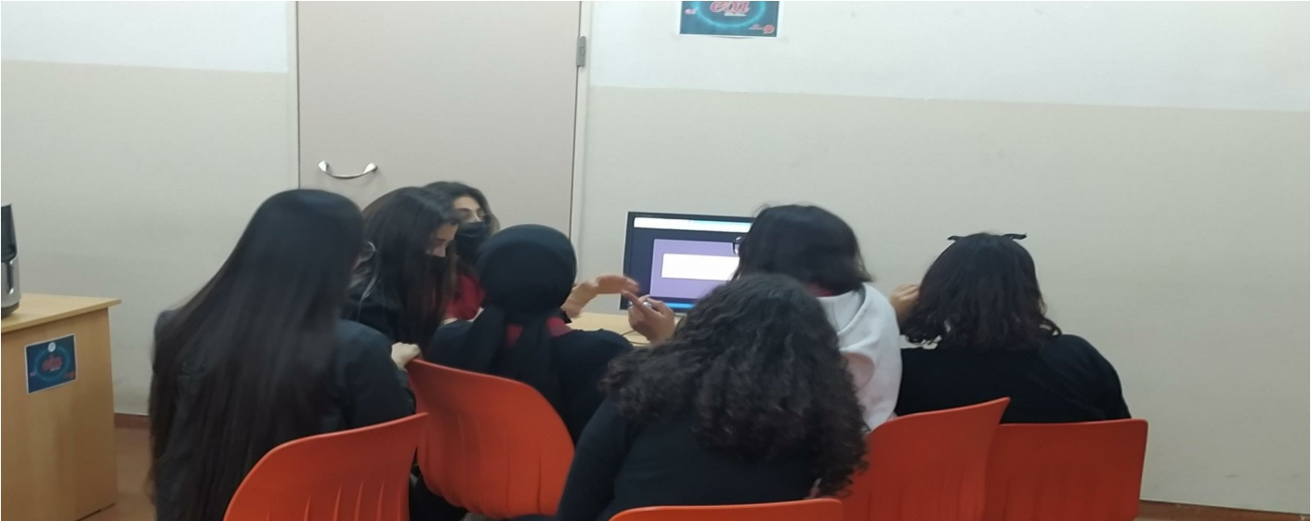
Öğrencilerimiz Story jumper da Fareler ve İnsanlar’a özgün bir son yazıyor

Slide 12
Ünlü Türk şairlerimizin yer aldığı takvimi Canva’da tasarlayıp onu Ourboox da bir e kitap haline dönüştürdüler.

Slide 13
Toplantılar Yapılarak Değerlendirmeler Yapıldı

